Slide 1
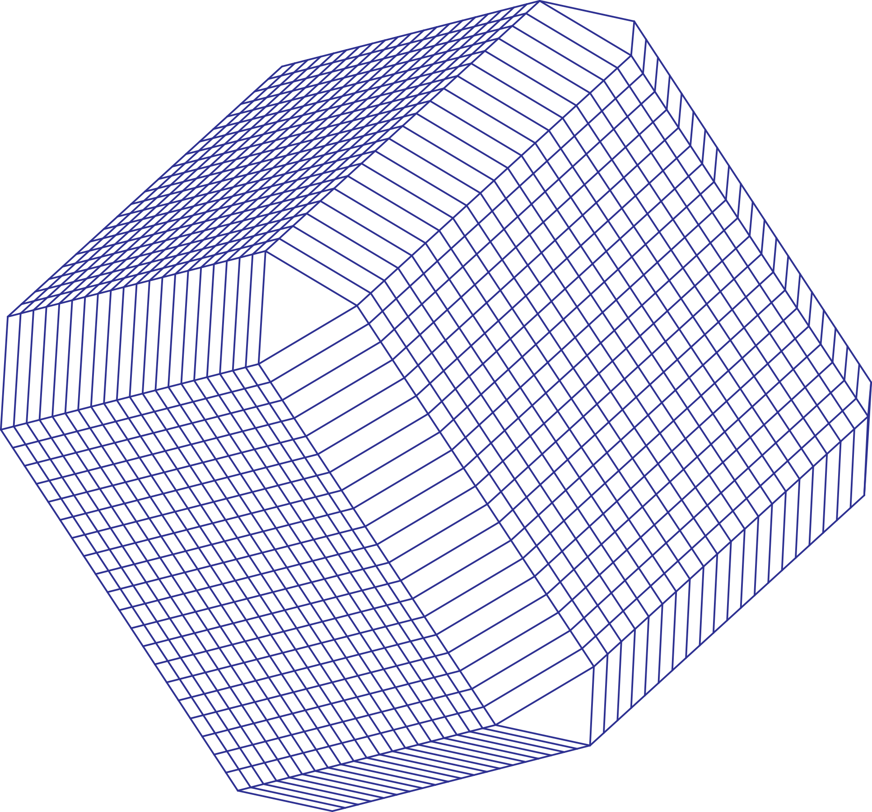
Nový
stavební
zákon
Rychlejší povolování staveb, méně administrativy
a dodržování lhůt
Notes:
Vážené dámy a vážení pánové, dobrý den. Vítám Vás na dnešní konferenci, na které se budeme věnovat převážně novému stavebnímu zákonu a jeho potenciálu pro usnadnění povolování staveb v České republice.

Slide 2
Roztříštěnost předpisů a stavebních úřadů
Velké množství dotčených orgánů
Nedodržování lhůt ze strany státu
Odvolání a přezkumy tzv. ping-pong mezi
stavebními úřady navzájem a mezi úřady a soudy
Vyjadřování dotčené veřejnosti v každém dílčím kroku
Černé stavby
Problémy současného stavu
Notes:
Dnešní stavební právo trpí několika problémy, z nichž nejvýznamnější uvádím na tomto snímku. Proto se vláda rozhodla, že je třeba danou problematiku řešit komplexně, a připravila nový stavební zákon a s ním související změnový zákon, který novelizuje několik desítek dalších právních předpisů provázaných se stavebním zákonem.

Slide 3
1. Zrychlení stavebního řízení
2. Zjednodušení administrativy
3. Dodržování lhůt ze strany státu
4. Jedno povolení v jednom řízení u jednoho úřadu do jednoho roku
Cíle
Notes:
Základními cíli rekodifikace veřejného stavebního práva jsou:
zrychlení a zefektivnění povolovacích procesů ve všech právních předpisech, které upravují nebo se dotýkají veřejného stavebního práva v České republice,
reforma stavební správy založená na vyčlenění stavební správy ze spojeného modelu veřejné správy, sjednocení stavebních úřadů a vytvoření Nejvyššího stavebního úřadu jako ústředního orgánu státní správy,
integrace dotčených orgánů s cílem pokud možno maximální integrace dotčených orgánů do nové soustavy stavebních úřadů,
zohlednění nových technologií, zejména digitalizace a elektronizace veřejné správy,
„jeden úřad, jedno povolení, jedno razítko“.

Slide 4
Dne 24. 8. 2020 vláda schválila návrh stavebního zákona a novely souvisejících právních předpisů
Do prvního čtení v Poslanecké sněmovně zákon doputuje v říjnu 2020
5. listopadu 2020 proběhlo první čtení zákona v PS
18. listopadu 2020 proběhlo jednání hospodářského výboru
V prosinci 2020 se předpokládá jednání výboru pro veřejnou správu a regionální rozvoj, v lednu 2021 jednání ústavně právního výboru.
Harmonogram
Notes:
Meziresortní připomínkové řízení k návrhu stavebního zákona a návrhu „změnového zákona“ trvalo od 25. listopadu 2019 do 23. prosince 2019.
Po meziresortních připomínkových řízeních k návrhu nového stavebního zákona a změnového zákona probíhala od ledna 2020 jednání a intenzivní práce na úpravách obou návrhů. Ve vazbě na vyhodnocení obdržených připomínek a dohodnutá kompromisní řešení a dle řešení rozporů byl návrh nového stavebního zákona a návrh změnového zákona upraven.
Legislativní rada vlády návrh nejprve požadovala upravit, upravenou verzi projednala na svém zasedání ve dnech 6. a 7. 8. 2020.
Dne 24. 8. 2020 vláda projednala a schválila návrh stavebního zákona a návrh souvisejícího změnového zákona s úpravami podle připomínek obsažených ve stanovisku Legislativní rady vlády a podle připomínek vlády (usnesení č. 850/2020 a č. 851/2020).
Vládní návrhy obou zákonů byly předloženy k projednání Poslanecké sněmovně Parlamentu ČR dne 10. 9 2020.
Podpis prezidenta a platnost zákona se předpokládá v první polovině roku 2021.
Zákon bude nabývat účinnosti postupně, celková účinnost se z důvodu koordinace s digitalizací stavebního řízení předpokládá od 1. 7. 2023.

Slide 5
Územní plánování
Pořizování v přenesené působnosti (dnešní stav)
Schvalování v samostatné působnosti (dnešní stav)
Vydávání územně plánovací dokumentace formou upraveného opatření obecné povahy (ve věcném záměru byla i varianta obecně závaznou vyhláškou)
Nově bude možné podávat pouze připomínky, podávání námitek nebude umožněno
Bude sjednocen postup pořizování všech územně plánovacích dokumentací
Proces projednávání bude zjednodušen, společné jednání a veřejné projednání bude moci proběhnout v jeden den
Obce budou nadále moci využívat služeb externích pořizovatelů, (dnes „létající pořizovatel“ nově „osoba oprávněná k pořizování“)
Notes:
Územní plánování zůstane institucionálně v dnešním stavu, tedy pořizování zůstane v přenesené působnosti (na obecní i na krajské úrovni), schvalování územně plánovacích dokumentací zůstane plně v samostatné působnosti (zastupitelstva).
Proces projednávání bude zjednodušen, společné jednání (s dotčenými orgány) a veřejné projednání (s veřejností) bude moct proběhnout v jeden den, odpadne dosavadní fáze úpravy návrhu územně plánovací dokumentace na základě výsledků společného jednání, případně řešení rozporů před veřejným projednáním.
Nově bude možné podávat pouze připomínky, podávání námitek nebude nadále umožněno. Tím se projednání územně plánovacích dokumentací zjednoduší a zpřehlední.
Obce budou nadále moci využívat služeb externích pořizovatelů, dnes nazývaných „létající pořizovatelé“, v nové úpravě „osoba oprávněná k pořizování“. Ve vyšší míře než dnes bude prováděna kontrola kvality jejich výkonu, aby byla srovnatelná s kvalitou pořizovatelů působících na úřadech, zejména z hlediska znalosti právních předpisů a metodik.

Slide 6
Plánovací smlouvy
Plánovací smlouva je smlouva mezi stavebníkem a obcí/krajem nebo vlastníkem veřejné infrastruktury
Obsahuje vzájemnou povinnost stran poskytnout si součinnost při uskutečnění záměru a postupovat ujednaným způsobem
Obsah plánovací smlouvy, včetně určení, k čemu se smluvní strany mohou zavázat, je určen zákonem
Plánovací smlouvu uzavíranou obcí/krajem schvaluje příslušné zastupitelstvo
Plánovací smlouva může být dobrovolná či tzv. podmiňující: v územním, resp. regulačním plánu lze vymezit plochu/koridor, resp. záměr, pro něž je rozhodování v území podmíněno uzavřením plánovací smlouvy. ÚP a RP pak stanoví podmínky a lhůtu pro její uzavření (max. 4 roky), ÚP i základní obsah plánovací smlouvy.
Notes:
Plánovací smlouvy se využívají již nyní, nový stavební zákon však počítá s jejich intenzivnějším využitím.
Obce si budou moci se stavebníky smluvně upravit široké spektrum oblastí, přičemž hlavní těžiště bude v budování infrastruktury související s plánovanými záměry.
Zákon reguluje jak obsah plánovací smlouvy, tak rámcově i oblasti, které mohou být předmětem smlouvy.
Obce mohou v územním, resp. regulačním plánu vymezit plochu nebo koridor, kde bude podmínkou pro rozhodování v území, tedy včetně povolování staveb, podmínkou uzavřená plánovací smlouva. Aby tato blokace nebyla nekonečná, stanoví zákon maximální lhůtu 4 let, do které musí dojít k uzavření takové smlouvy.
Kromě těchto podmiňujících smluv mohou být uzavírány i smlouvy dobrovolné.

Slide 7
Černé stavby
Zpřísnění stávajících podmínek
Institut dodatečného povolení stavby zachován, ale výrazně omezen a podmíněn:
prokázáním dobré víry (prokazuje stavebník)
souladem záměru se všemi požadavky příslušných právních předpisů bez nutnosti výjimky
uhrazením pokuty
Pouze jedno řízení dodatečné povolení x nařízení odstranění stavby
Notes:
Řádně povolené stavby za rok 2018 – 70 214. Dodatečně povolené stavby, které byly zahájeny jako černé stavby – 6 647
Stavby, které byly nařízeny odstranit, které byly zahájeny jako černé stavby - 397
Značným problémem v ČR jsou černé stavby, ať už novostavby, nebo stavební úpravy. Tento problém se týká téměř desetiny staveb. Proto se nový stavební zákon na tuto oblast zaměřuje a oproti dnešnímu stavu přináší zpřísnění.
Nový stavební zákon:
navrhuje nové principy řešení problematiky odstraňování černých staveb. Základem této nové právní úpravy je výrazné zpřísnění možnosti dodatečného povolení tzv. černých staveb, tedy
staveb, které podléhají povolení a jsou realizovány bez něj nebo v rozporu s vydaným povolení, popř. stavbu realizovanou na základě povolení, které bylo zrušeno.
Dodatečně povolit nebude možné stavby, které nejsou v souladu s právními předpisy. Povolování výjimek v těchto případech nebude možné.
Základním podmínkou pro možnost dodatečného povolení bude prokázání dobré víry stavebníkem (stavebník bude muset prokázat, že stavbu realizoval v dobré víře, že je povolená). Příkladem je situace, kdy stavebník realizuje stavbu na základě pravomocného povolení, které však bude následně soudem pro nezákonnost zrušeno resp. změněno.
Další zákonné podmínky:
Dodatečné povolení bude možné vydat pouze na základě splnění všech zákonem stanovených podmínek. Bude třeba, aby stavebník prokázal, že stavba není v rozporu s cíli a úkoly územního plánování, nebyla umístěna na pozemku, na kterém to vylučuje zvláštní právní předpis, dále že stavba není v rozporu s obecnými požadavky na výstavbu nebo s veřejným zájmem chráněným zvláštním předpisem. V případě dodatečně povolovaných staveb nebude moci v žádném případě povolit výjimku z obecných požadavků na výstavbu. Další podmínkou stanovenou zákonem pro dodatečné povolení stavby, kterou stanoví stavební zákon, je uhrazení uložené pokuty, kterou udělil správní orgán za spáchání přestupku na úseku stavebního zákona, a to provádění stavby bez povolení nebo v rozporu s ním.
Rovněž nebude možné opakování řízení o dodatečném povolení. V případě negativního výsledku bude následovat rovnou nařízení odstranění stavby.

Slide 8
Děkuji za pozornost
Notes:
Vážené dámy a vážení pánové,
V tomto příspěvku jsem se věnovala jen vybraným tématům nového stavebního zákona. Problematika je mnohem širší a komplexnější, ale věřím, že i na základě těchto hlavních principů se shodneme, že se ubíráme správným směrem.
Usilovně se snažíme, aby nový stavební zákon opravdu přinesl usnadnění a zrychlení povolování staveb v České republice.
Děkuji Vám za pozornost.

